Slide 1
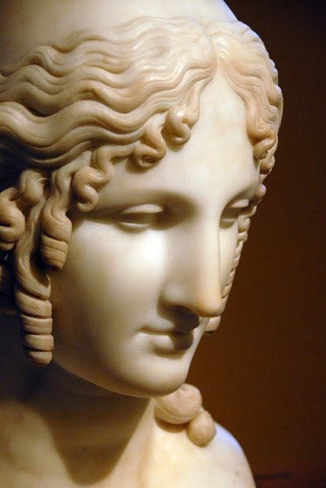
1.1β Ιστορική αναδρομή του θεσμού
Πατριαρχία-Μητριαρχία
Μιχαλοπούλου Κερκύρα, ΠΕ80, Οικιακής Οικονομίας και Οικολογίας

Slide 2
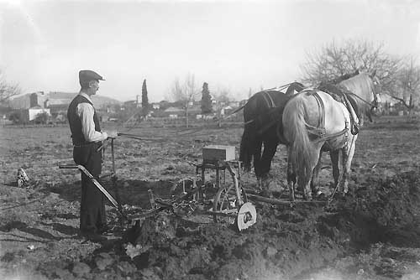
Πριν την εμφάνιση του αρότρου αρχηγός της οικογένειας ήταν η γυναίκα, υπήρχε δηλαδή μητριαρχία (μήτηρ-αρχή)
Μετά την εμφάνιση του αρότρου αρχηγός της οικογένειας ήταν ο άντρας, υπήρχε δηλαδή πατριαρχία (πατήρ-αρχή), αφού η γυναίκα δεν είχε τη σωματική δύναμη για να οργώσει.
Κατά τη περίοδο της μητριαρχίας:
η γυναίκα είχε την αποκλειστική μέριμνα στην αγωγή και ανατροφή των παιδιών
όλοι σέβονταν και εκτιμούσαν τις γυναίκες
τα παιδιά έπαιρναν το όνομά της γυναίκας
η περιουσία περνούσε στις κόρες

Slide 3
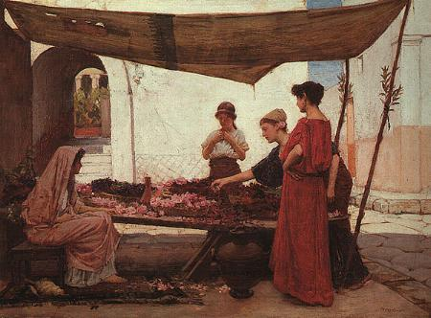
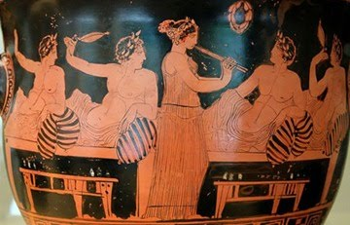
Στην Αρχαία Ελλάδα επικρατούσε η πατριαρχική οικογένεια
Αρχηγός και υπεύθυνος για την οργάνωση και τη διαχείριση του σπιτιού ήταν ο άντρας
Στην Αρχαία Αθήνα η γυναίκα ήταν όλη μέρα κλεισμένη στο σπίτι και ασχολούνταν με τις δουλειές του σπιτιού και την ανατροφή των παιδιών
Στην Αρχαία Σπάρτη η γυναίκα είχε απεριόριστη ελευθερία, την σεβόταν όπως ένα άντρα, μορφωνόταν και είχε γνώμη για όλα τα θέματα
Στην Κρήτη και στην Κύπρο επικρατούσε μητριαρχία
Η θέση της γυναίκας ποίκιλε ανάλογα με το τόπο

Slide 4
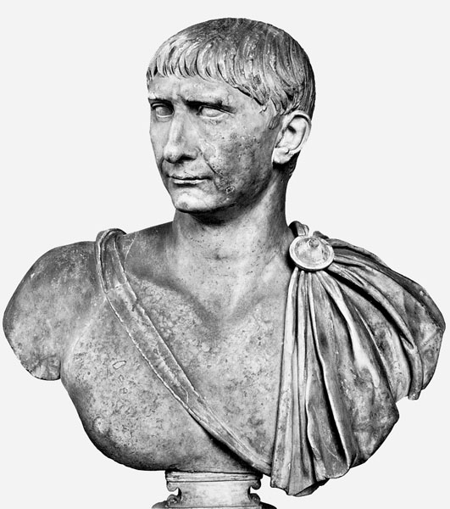
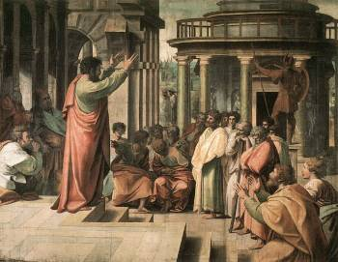
Στη Ρωμαϊκή εποχή
Ο άνδρας
ήταν αρχηγός της οικογένειας
είχε απόλυτη εξουσία πάνω στη γυναίκα και τα παιδιά του
ήταν εκείνος που αποφάσιζε το γάμο, το διαζύγιο, να πουλήσει τα παιδιά του σκλάβους κ.α
Χριστιανισμός
Διακήρυξε την αρχή της ισότητας μεταξύ όλων των ανθρώπων
Έκανε τη γυναίκα ισότιμη με τον άντρα
Δίδαξε την αγάπη, το σεβασμό, την αλληλοκατανόηση

Slide 5
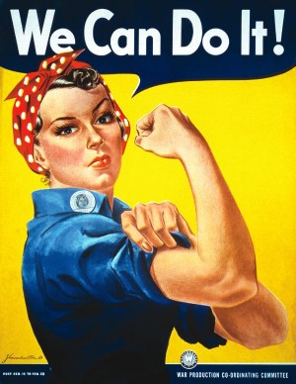
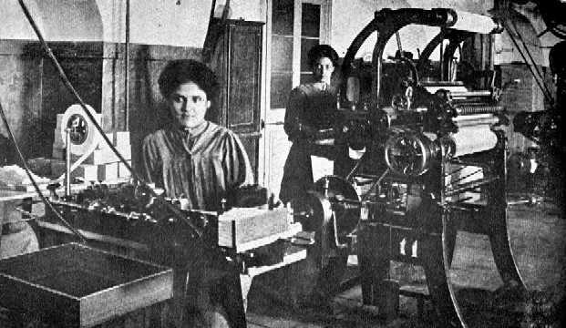
Βιομηχανική επανάσταση
Μεγάλη Βρετανία μεταξύ 1760-1860
Τα κύρια χαρακτηριστικά της:
Εκτεταμένη χρήση νέων τεχνικών μέσων που περιόριζαν τη χειρωνακτική εργασία
Εργοστάσιο ο βασικός τόπος παραγωγής
Αποτέλεσμα στην οικογένεια
Η γυναίκα βγήκε στην αγορά εργασίας
Ο άντρας ξεκίνησε να βοηθά στις δουλειές του σπιτιού και στην ανατροφή των παιδιών
Η Κέρκυρα είχε παλαιότερα πολλά εργοστάσια, ένα από αυτά ήταν και το εργοστάσιο Ασπιώτη

Slide 6
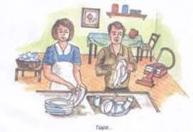
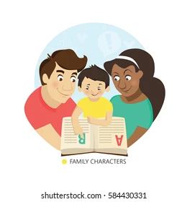
Σήμερα…
Οι δύο γονείς προσπαθούν να προσφέρουν την καλύτερη διαπαιδαγώγηση στα παιδιά τους, χωρίς να διαχωρίζονται οι ρόλοι

Slide 7
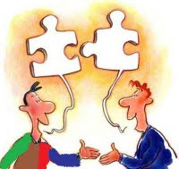
Σήμερα άραγε ποιος είναι ο αρχηγός μιας οικογένειας;;;;
Δημιουργώ…
Δημιουργώ τρεις χιουμοριστικούς διαλόγους με θέμα ‘’Τι θα φάμε σήμερα’’
Ο ένας διάλογος θα είναι ανάμεσα στα μέλη μιας πατριαρχικής οικογένειας, ο άλλος ανάμεσα στα μέλη μιας μητριαρχικής οικογένειας και ο τελευταίος σε μια οικογένεια που επικρατεί ισότητα.
Σημείωση: στο διάλογο μπορούν να συμμετέχουν γονείς, παιδιά, αλλά και παππούδες και γιαγιάδες

